Slide 1


Växtkonst
Odlingsår 4-5

Slide 2
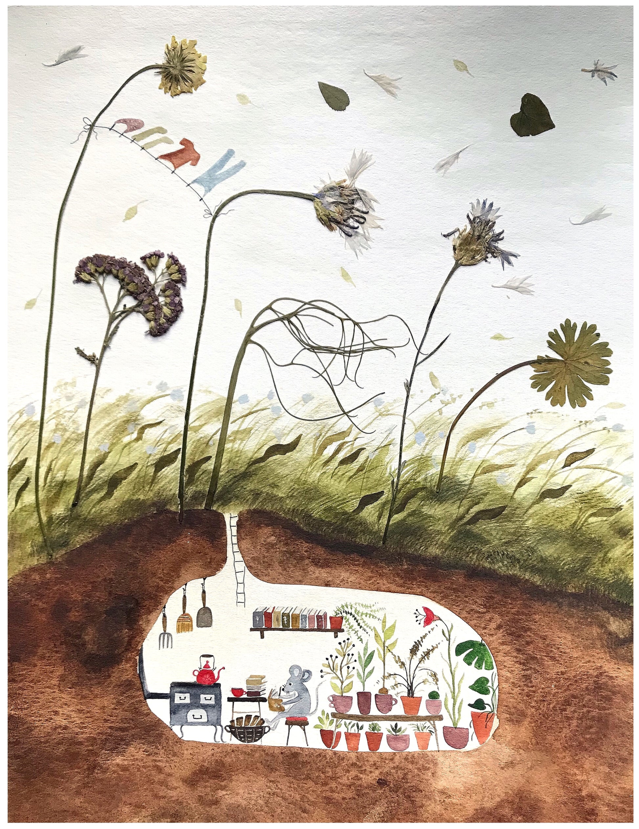

Inspiration av konstnärer som kombinerar växter och målning
Titta på konstverk av Kristina Kemenikova som inspiration.
Hittar du ett favoritkonstverk?
Återpublicerat med konstnärens tillstånd.

Slide 3
Material
Pressade växter
Stadigare vitt papper, gärna A3
Lim
Blyerts att skissa med
Färgpennor eller flaskfärg

Slide 4
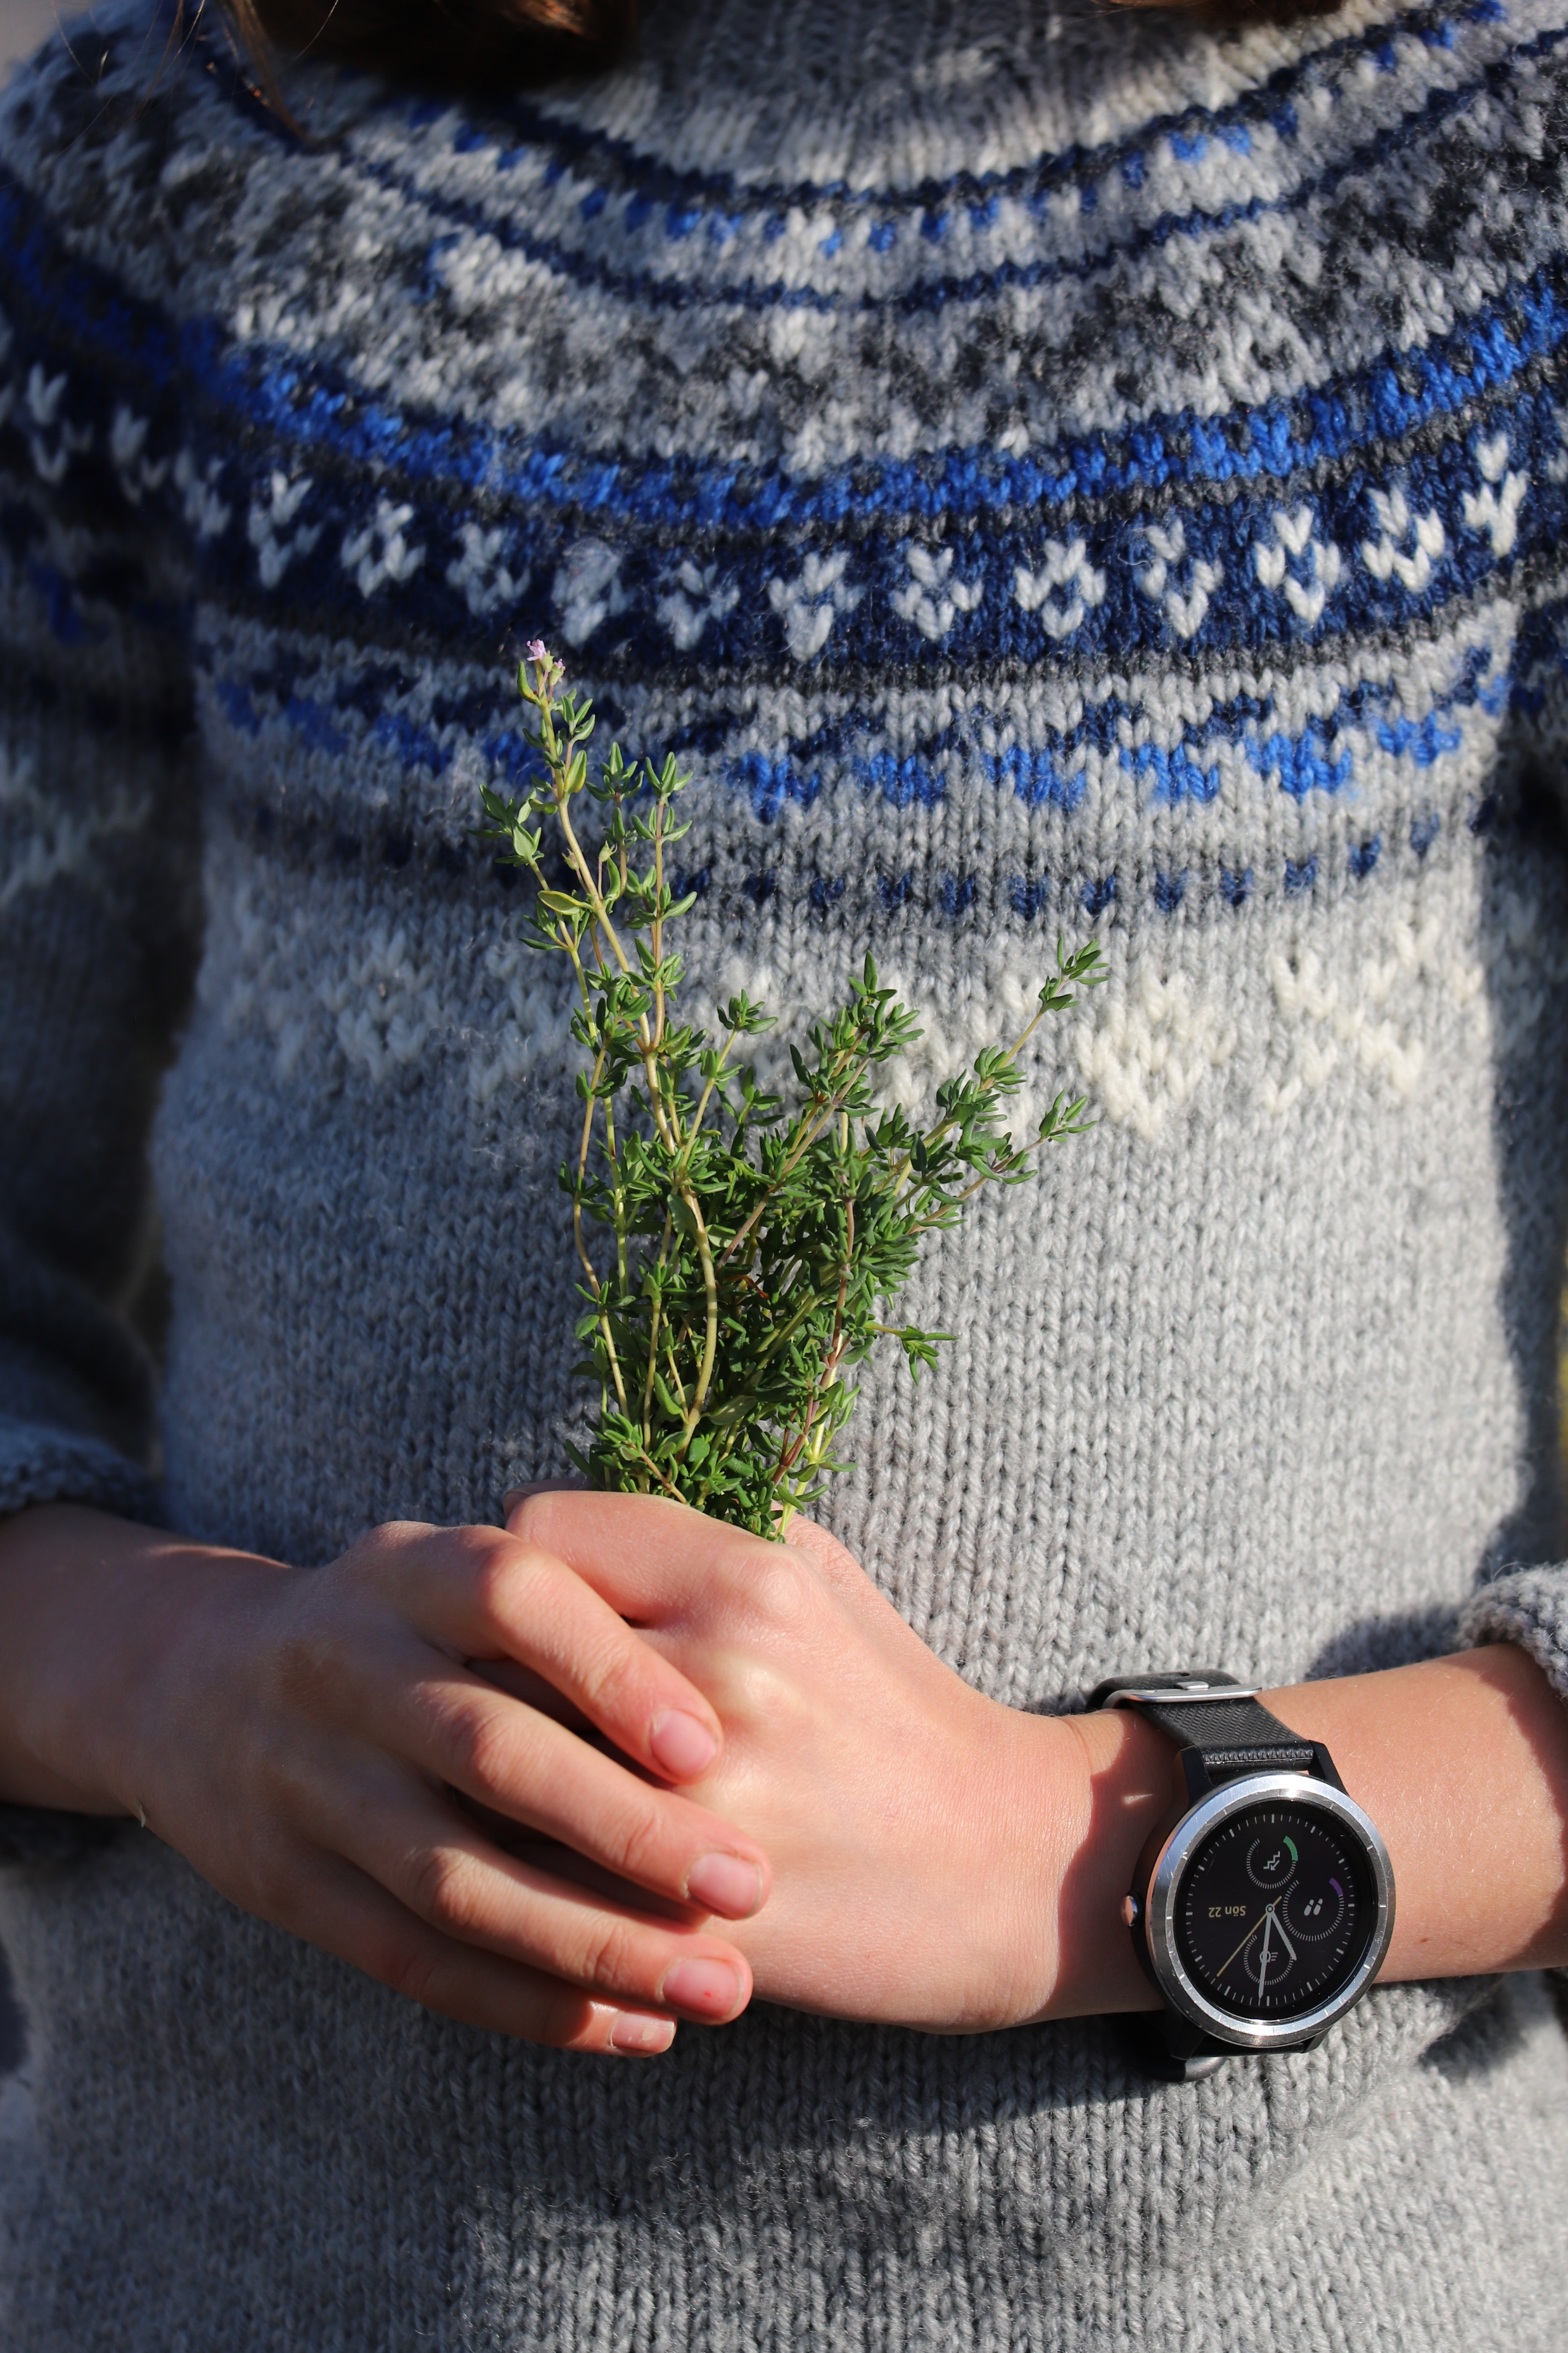
Samla och pressa växter
Rör er på skolans eller kommunens mark i första hand.
Rör inga trädgårdar eller privata områden!
Välj ett par växter, gärna med rot.
Beakta storleken – ryms den på en A3?
Sätt i press till nästa vecka.
Notes:
Det här är lektion 1.

Slide 5
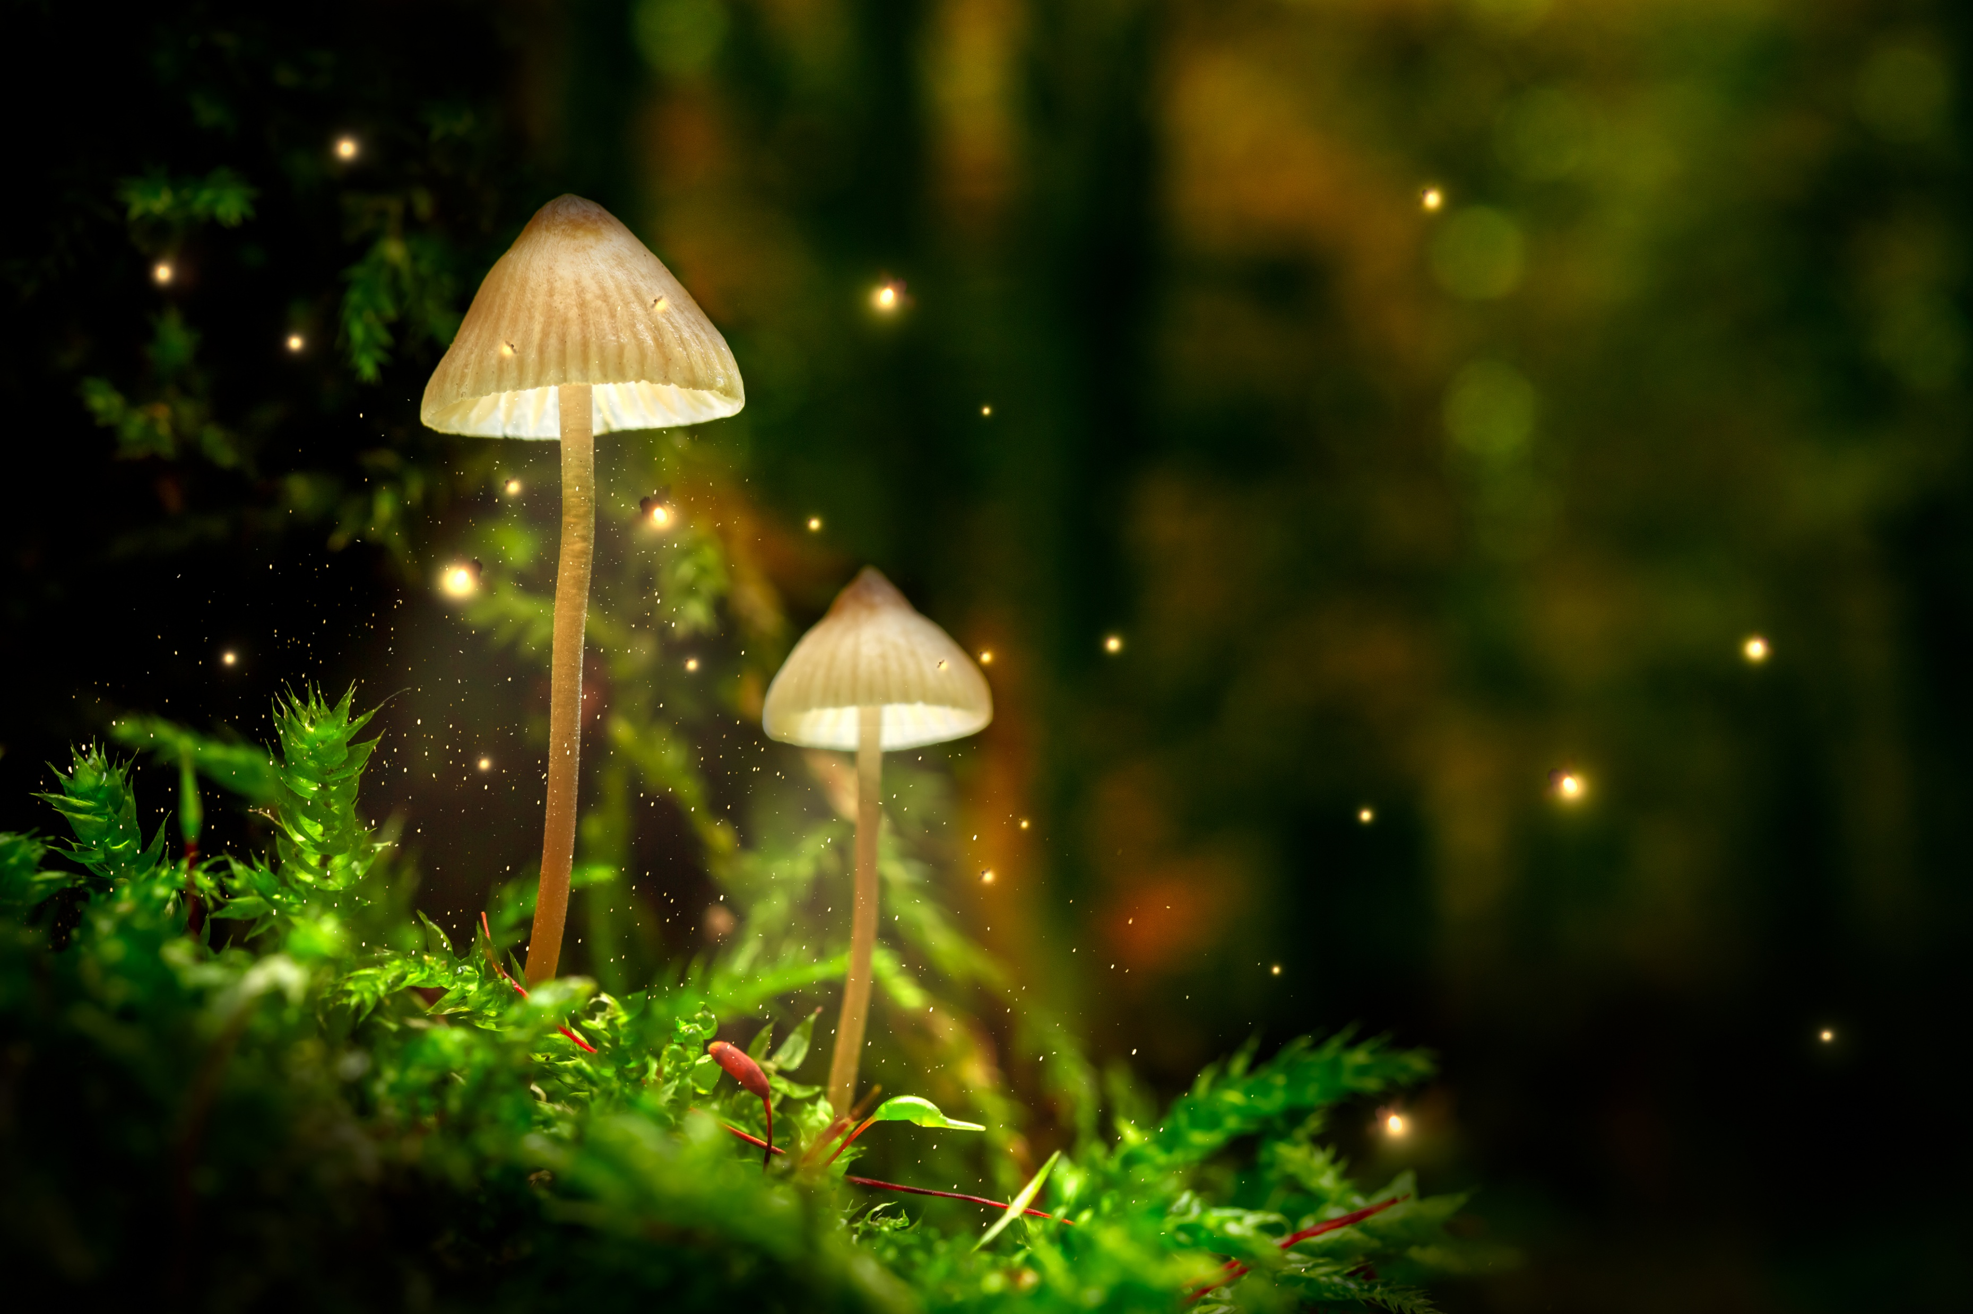
Var växer din växt i fantasin?
Är det en trädgård? En stad? En skog? En lekplats? Inuti en övergiven fabrik? En annan planet eller verklighet?
Ser man växten under jord? Finns något annat under jorden?
Finns andra växter?
Finns djur, människor eller figurer som gör något med växten?

Slide 6
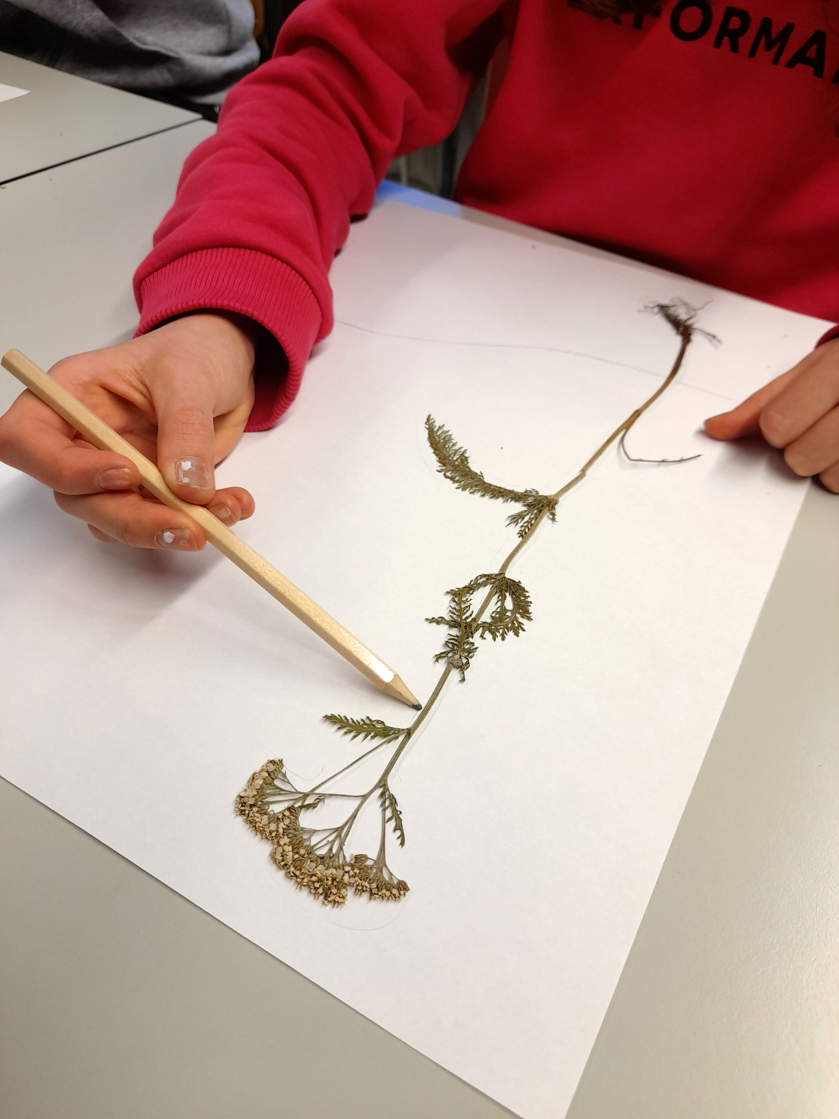
Placera en eller flera växter
Placera ut växten/växterna där du tänker dig ha dem.
Rita försiktigt runt, med mycket lätt hand, eller markera var växten kommer att finnas.
Ta bort växten och förvara skyddat, t.ex. inuti en bok med hårda pärmar.

Slide 7
Skissa detaljer och färglägg landskapet
Skissa och färglägg landskapet kring växterna.
Gör ditt landskap på valfritt sätt, med valfritt innehåll.

Slide 8
Fäst din växt på pappret
Använd hobbylim eller små bitar av tejp för att fästa växten på pappret.
Fotografera så att du minns hur den såg ut.
Hantera pappret försiktigt och undvik att böja det efter att du limmat växten, så att det inte går av.
Häng gärna upp din tavla genast och beundra konstverket!

Slide 9
Utvärdera
Vilken del av uppgiften var lättast/svårast?
Vad lyckades du särskilt bra med?
Beskriv en klasskompis tavla utan att nämna vems. Kan de andra gissa vilken tavla du beskriver?

Slide 10


